Slide 1
これからのビジネス戦略 SIビジネスのデジタル・トランスフォーメーション
ITソリューション塾・第29期
2018年12月12日

Slide 2
サイバー･フィジカル・システム と
デジタル・トランスフォーメーション
Cyber Physical System & Digital Transformation

Slide 3
コレ1枚でわかる最新のITトレンド
Cyber Physical System／現実世界とサイバー世界が緊密に結合されたシステム
サイバー世界／Cyber World
クラウド・コンピューティング
データ解析
原因解明・発見/洞察
計画の最適化
データ活用
業務処理・情報提供
機器制御
日常生活・社会活動
環境変化・産業活動
データ収集
モニタリング
現実世界／Physical World
ヒト・モノ

Slide 4
デジタル・トランスフォーメーションとCPS
Cyber Physical System／現実世界とサイバー世界が緊密に結合されたシステム
サイバー世界／Cyber World
データ解析
データ活用
Webサービス
デジタル
トランスフォーメーション
日常生活・社会活動
環境変化・産業活動
データ収集
IoT/Mobile/Web
現実世界／Physical World
ヒト・モノ

Slide 5
デジタル・トランスフォーメーションの定義
われわれ人間の生活に、何らかの影響を与え、
進化し続けるテクノロジーであり、その結果、
人々の生活をより良い方向に変化させる
2004年にスウェーデンのウメオ大学のエリック・ストルターマン教授が提唱
生産性向上
コスト削減
納期の短縮
第1
フェーズ
IT利用による業務プロセスの強化
紙の伝票の受け渡しや伝言で成り立っていた仕事の流れを情報システムに置き換える。業務の標準化と効率化を徹底する。
第2
フェーズ
ITによる業務の置き換え
第1フェーズの業務プロセスを踏襲しつつも、ITに仕事を代替させ自動化。人間が働くことに伴う労働時間や安全管理、人的ミスなどの制約を減らし、効率や品質をさらに高める。
第3
フェーズ
業務がITへITが業務へとシームレスに変換される状態
全てのプロセスをデジタル化。IoTによる現場のデータ把握とAIによる最適解の提供により、アナログとデジタルの両プロセスの劇的な効率化や最適化を実現する。
スピードの加速
価値基準の転換
新ビジネス創出
Notes:
デジタルトランスフォーメーションとは、「ITの浸透が、人々の生活をあらゆる面でより良い方向に変化させる」という概念で、2004年にスウェーデンのウメオ大学のエリック・ストルターマン教授が提唱したとされています。彼は、そこに至る段階を3つのフェーズに分けて説明しています。
第1フェーズ：IT利用による業務プロセスの強化
第2フェーズ：ITによる業務の置き換え
第3フェーズ：業務がITへ、ITが業務へとシームレスに変換される状態
また、調査会社IDCは、第3のプラットフォーム（クラウド・ビッグデータ/アナリティクス・ソーシャル技術・モビリティーなど）がこれを支えるとし、ここに投資することが、今後の企業の成長にとって重要であるとしています。ただ、「第3のプラットフォーム」を導入するだけで実現できるものではなく、テクノロジーによって、従来のビジネス・モデルの変革をしなければ、実現する事はないとも述べています。
【出典・関連図書】
INFORMATION TECHNOLOGY AND THE GOOD LIFE Erik Stolterman & Anna Croon Fors Umeå University /2004
http://www8.informatik.umu.se/~acroon/Publikationer%20Anna/Stolterman.pdf
国内デジタルトランスフォーメーション（DX）成熟度に関するユーザー調査結果を発表
https://www.idcjapan.co.jp/Press/Current/20170406Apr.html

Slide 6
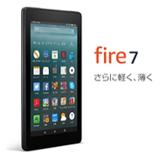
アマゾンのデジタル・トランスフォーメーション
業務（デジタル）
最高の顧客体験
業務（アナログ）
テクノロジーを駆使して徹底した利便性を追求
広範な顧客接点
40機の航空機
数千台のトラック
顧客理解のための情報を徹底して収集する
ビッグデータ
機械学習による最適解
経営戦略･製品／サービス戦略 & 0.1 to One マーケティング
IT

Slide 7
業務がITへITが業務へとシームレスに変換される状態
配送･リアル店舗・接客
カスタマー・サービスなど
IT
（デジタル技術）
業務
（人間との関係）
受発注・配送手配・商品管理
レコメンデーションなと
業務にITは埋没し、渾然一体となってビジネスの成果を達成する

Slide 8
デジタル･トランスフォーメーションを加速するサイクル
顧客がサービス
を利用する
戦術的施策
魅力的で便利な顧客体験を提供
買いたくなる品揃えやサービスを充実
個々人の趣味嗜好や購買動向に基づき推奨
戦略的施策
顧客の期待に応える事業施策
サービスの質や効率を高める仕組み作り
新たな市場や顧客を開拓するための施策
顧客データ
を収拾する
機械学習
で分析する

Slide 9
デジタル・トランスフォーメーションとは
人間を前提に最適化された
ビジネスの仕組み
から
機械と人間が一体化されたビジネスの仕組み
への転換
ビジネス･プロセスに関わる
人間の制約を排除し
品質・コスト・期間などの
限界をブレークスルーして
ビジネスに新しい価値基準
をもたらす取り組み
ビジネス環境への対応
競争優位の確立
不確実性の増大・スピードの加速
デジタル
トランス
フォーメーション
常識や価値基準の転換
製品やサービスをジャストインタイムで提供できる即応力
生産性・価格・期間における
これまでの常識を覆す破壊力

Slide 10
デジタル・トランスフォーメーションとは
人間を前提に最適化された
ビジネスの仕組み
から
機械と人間が一体化されたビジネスの仕組み
への転換
ビジネス･プロセスに関わる
人間の制約を排除し
品質・コスト・期間などの
限界をブレークスルーして
ビジネスに新しい価値基準
をもたらす取り組み
経営の変革
事業の変革
デジタル
トランス
フォーメーション
意志決定や業績評価
働き方や組織・体制など
製品やサービス
事業目的や顧客価値など

Slide 11
デジタライゼーションとデジタル・トランスフォーメーション
デジタライゼーション
Digitalization
デジタル・トランスフォーメーション
Digital Transformation
デジタル・テクノロジーを使って
既存製品の付加価値を高める
業務の効率化を図る
デジタル・テクノロジーを使って
経営や事業の在り方を変革する
生活や働き方を変革する

Slide 12
デジタル・トランスフォーメーションへの２つの対応
デジタル・トランスフォーメーション
ビジネス・プロセスのデジタル化
あらゆる業務をITで行う
開発すべき
プログラムが増大する
あらゆる業務が
データとして把握できる
ビジネス・テーマが生まれる
業務がITへITが業務へとシームレスに変換される状態
Notes:
■デジタル・トランスフォーメーションへの対応
ストルターマンの言うデジタル・トランスフォーメーションの第３フェーズに最も近い段階にある代表的な企業がAmazonです。Amazonは、オンラインでのショッピングに留まらず、映画や音楽、書籍の配信などのオンライン・サービスに加え、Amazon GoやWhole Foods Marketなどのリアル店舗や独自の物流網を構築するなど、「業務がITへ、ITが業務へとシームレスに変換される状態」を実現しています。また、PCやスマートフォンだけではなく音声応答に対応したAmazon Echoを提供してあらゆる顧客接点を掌握し、顧客ひとり一人のきめ細かなデータを収集することで、徹底した効率化と最適化を実現し、他者にはまねのできない圧倒的な競争力を実現しています。
人間がやることをITで支援して効率や利便性を向上させるのではなく、ITを駆使して、これまで世間が常識としてきたビジネスのあり方や価値基準の変革を実現しているのです。
このようなデジタル・トランスフェォーメーションを企業が目指すことになれば、次のような変化が起こると考えられます。
あらゆる業務をデータとして把握する
業務のあらゆる現場、例えば営業の現場、製造の現場、設計や開発の現場、経理や会計の現場などのビジネス・プロセスで行われている紙の伝票でのやり取りや伝言などといったアナログな手段はなくなり、全てITによって処理されることになり、あらゆる業務はデータとして捉えられるようになります。
このような状態になるとデータに基づく的確な判断を迅速に行うことができます。
「過去」対応：原因究明、フォレンジック、説明責任
「現在」対応：見える化、ガバナンス、戦術的意志決定
「未来」対応：予測、最適化、戦略的意志決定
これにより、業務や働き方などの改善や改革の適正化が容易になると共に、セキュリティに関わる対応の無駄や無意味を無くし、脅威に対して適切かつ低コストで対応できるようになります。
開発すべきプログラムが爆発的に増大する
あらゆる業務をITで行うとなると、開発すべきプログラムは爆発的に増大します。この状況に対応する必要があります。
超高速開発と開発の自動化：増大する開発要求や変更のニーズに即応する
クラウド・コンピューティング：運用やセキュリティなどのビジネスの価値に直接貢献しないノンコア業務の負担を軽減する
アジャイル開発とDevOps：ビジネスの成果に直結し現場が必要とするサービスをジャストインタイムで提供する
これらを取り込むことで加速するビジネス・スピードやビジネス環境の変化に即応できる能力を持たなくてはなりません。
■SI事業者が目指すべき方向
手段を提供するビジネスから成果に貢献するビジネスへ
ユーザーが情報システムに求めているのはハードウェアやプログラム・コードではありません。結果としてのサービスです。それを使って現場の課題を解決し、ビジネスの成果を手に入れることです。
しかし、これまでは、サービスを提供する為に、ハードウェアやプログラム・コードを用意する必要がありました。それを運用管理する手間も必要でした。そこに物販や工数といったSIビジネスの収益源が生まれていたのです。これが、「手段を提供するビジネス」です。
しかし、「あらゆる業務をITで行う」となると、そのためのコストと時間は膨大です。そこで、この状況を解決するために、「超高速開発と開発の自動化」、「クラウド・コンピューティング」、「アジャイル開発とDevOps」といった方法が登場してきたのです。
時代の流れは、確実にデジタル・トランスフォーメーションに向かうでしょう。ならば、それに備えた準備が必要です。
「SIビジネスの未来を創る3つのステップ」で述べたように、次の３つのステップを確実にこなし、自らのSIビジネスのデジタル・トランスフォーメーションを進めてゆかなければなりません。
ステージ1：お客様の情報システムの徹底した効率化
ステージ2：新しいSI手法の習熟
ステージ3：共創と内製化
テクノロジーの進化は社会やビジネスのあり方を大きく変えつつあります。この変化のメカニズムを追求し、その変化を先取りしてこそ、ビジネスの未来があります。
SIビジネスは、まさにその最前線に立たされています。この変化を味方にするか敵に回すかは、経営の意志と戦略次第です。

Slide 13
DXを支えるテクノロジー
ビジネス環境への対応
競争優位の確立
不確実性の増大・スピードの加速
デジタル
トランス
フォーメーション
常識や価値基準の転換
製品やサービスをジャストインタイムで提供できる即応力
生産性・価格・期間における
これまでの常識を覆す破壊力
ビッグデータ × AI
IoT（Internet of Things）/ CPS（ Cyber-physical System ）
デジタル・ビジネス・プラットフォーム
Digital Business Platform
コンテナ × マイクロサービス
SaaS/API
クラウド・コンピューティング
PaaS/FaaS
サイバー･セキュリティ
Notes:
デジタル・トランスフォーメーションを支えるCPSにとって重要なテクノロジーについて整理しておきましょう。
IoT：あらゆる「ものごと」がインターネットに接続しデータを生みだす仕組み。CPSと同義で使われることもある。
マイクロ･サービスとコンテナ：プログラムを独立した単一機能の部品に分割し、それらを連結させることで、全体の機能を実現しようとする仕組み。これを実装する技術としてコンテナが注目されている。追加や変更の即応性を実現。
クラウド・コンピューティング：システム機能のサービス化、構築や運用の自動化、セキュリティのアウトソーシングを提供し、システム開発や運用の負担から人的リソースをビジネスやアプリケーションにシフトすることを支援する。
サイバー・セキュリティ：ビジネスがデジタル化すれば、サイバー･セキュリティは、もはやシステム課題ではなく経営課題として取り組まなければならない。デジタル･トランスフォーメーションを実現する上での優先テーマ。
【補足説明】
FaaS: Function as a Service イベント・ドリブン方式でサービス（ある機能を実現するプログラム）のコードを書き、それを連携させるだけで、一連の業務処理を実行できるクラウド･サービス。AWS のLambda、MicrosoftのAzure Cloud Functions、GoogleのGoogle Cloud Functionsなどがある。
SaaS: Software as a Service アプリケメーションを提供するクラウド･サービス。
PaaS: Platform as a Service OSやミドルウェアなどのプラットフォーム機能を提供するクラウド・サービス。
API: Application Program Interface クラウド・サービスの提供する機能を他のアプリケーション･サービスから利用するためのインターフェース機能。

Slide 14
DXを支えるテクノロジー
アプリケーション
AR（拡張現実） / VR（仮想現実） / MR（複合現実）
Augmented Reality / Virtual Reality / Mixed Reality
ディープラーニング（深層学習）と関連技術（深層強化学習/DQN、敵対的ネットワーク/GANなど）
Deep Learning
プラットフォーム
ブロックチェーン
Block Chain
HTAP（OLTP/業務系・基幹系とOLAP/分析系の実行基盤を統合）
Hybrid Transaction and Analytics Processing
インフラストラクチャー
デバイス
量子コンピュータ
Quantum Computer
5G通信
5th Generation
LPWAネットワーク
Low Power,Wide Area Network
エッジ・コンピューティング（デバイス側での学習や推論/高機能演算）
Edge Computing
〜2017
2018
2019
2020
2021〜
Notes:
さらに次のようなテクノロジーについても注目しておくといいでしょう。
■アプリケーション
VR（仮想現実）/ AR（拡張現実）/ MR（複合現実）
ディープラーニング（深層学習）と関連技術
■プラットフォーム
ブロックチェーン
HTAP（OLTP/業務系とOLAP/分析系の実行基盤を統合）
■インフラストラクチャーとデバイス
LPWA（Low Power, Wide Area：省電力広域無線ネットワーク）
5G（第５世代移動体通信）
エッジ・コンピューティング
量子コンピュータ

Slide 15
DXを実現する4つの手法と考え方
現場に足を運ぶ 現物を手に取る 現実を自分で確認する
イノベーションの創発
ジャスト・イン・タイムで提供
デザイン思考
リーン・スタートアップ
アジャイル開発
DevOps
＋ エスノグラフィー
デザイナー的なクリエイティブな視点で、ビジネス上の課題を解決する
最小限の機能に絞って短期間で開発しフィードバックをうけて完成度を高める
ビジネスの成果に貢献するシステムを、バグフリーで変更にも柔軟に開発する
安定稼働を維持しながら、開発されたシステムを直ちに・頻繁に本番環境に移行する
共感（Emphasize）
問題定義（Define）
創造（Ideate）
プロトタイプ（Prototype）
検証（Test）
反復／周期的(Iterative)
漸進的(Incremental）
適応主義(Adaptive)
自律的(Self-Organized)
多能工(Cell Production）
構築（Build）
計測（Measure）
学習（Learn）
開発と運用の協調
自動化ツールの整備
継続的デリバリー
（Continuous Delivery）
イノベーションとビジネス・スピードの融合
Notes:
デジタル・トランスフォーメーションを実現するには、イノベーションを加速させ、ジャスト・イン･タイムでビジネス･サービスを提供できなくてはなりません。これを実現するための考え方や手法として、次の４つが注目されています。
デザイン思考：デザイナー的なクリエイティブな視点で、ビジネス上の課題を解決するための方法
リーン･スタートアップ：最小限の機能に絞って短期間で開発しフィードバックをうけて完成度を高める取り組み
アジャイル開発：ビジネス環境の不確実性に適応することを前提に、ビジネスの成果に貢献するシステムをバグフリーで開発する考え方と手法
DevOps：安定稼働を維持しながら、開発されたシステムを直ちに・頻繁に本番環境に移行するための取り組み

Slide 16
デジタル・トランスフォーメーションのBefore/After
Before
After
ITは道具
本業は人間
ITは本業を支援する手段
ITは企業のコアコンピタンスではない
ITは本業
本業はITが前提
人間はITで本業を革新する方法を決定
ITは企業のコアコンピタンスを実現
ITはコストセンター
コスト削減がミッション
コスト削減のために外注化
管理と統制のための自前主義
ITはプロフィットセンター
利益拡大がミッション
戦略的価値を創出するための内製化
スピードと俊敏性のためのクラウド化

Slide 17
異なるビジネス
既存システム／主に「守りのIT」
新規システム／主に「攻めのIT」
情報システム部門
＜主管部門＞
事業部門
オンプレ＋ハイブリッド
＜システム形態＞
オール･イン･クラウド
技術的選択
機能・性能・コストで選ぶ
＜選択基準＞
経営的選択
ビジネス価値で選ぶ
既存システムの維持・強化
事業や経営の変革・競争力の強化
コスト･パフォーマンスの向上
運用管理負担の軽減
トラブルの減少・安定性の向上
＜評価軸＞
売上や利益の増大
新しい市場で優位なポジョンを構築
顧客や従業員の満足度向上
オンプレ+クラウドとの差異
クラウド・ネイティブ
仮想化・ストレージ・ネットワーク
ウォーターフォール開発
サーバー･IaaS
＜テクノロジー＞
マイクロサービス・コンテナ
アジャイル・DevOps
サーバーレス・FaaS
調達力と低価格
＜競争優位性＞
専門性の高い技術力やスピード

Slide 18
これからの開発と運用
DevOps

Slide 19
これからの開発と運用のあるべき姿
デジタル･トランスフォーメーション以前
デジタル･トランスフォーメーション以降
業務=本業
業務とITの一体化
＝本業
社員（人間）が本業を担い
事業の拡大や競争力を強化
売上や利益の増大をめざす
業務がITへITが業務へと
シームレスに変換される状態
ITにより業務プロセスを構築
業務とITが渾然一体となって
事業を遂行し、成果を最適化
IT＝支援
標準化された業務プロセスを
現場に使わせ、徹底させる
品質向上/コスト削減/納期短縮
IT＝本業を実現する要件
IT＝支援＝コスト
IT＝本業＝投資
コストの削減→外注
投資対効果の最大化→内製
情シスの要請に応えシステムの構築と運用
業務現場にジャストインタイムでサービスを提供
徹底した管理と統制＝自社所有とウォーターフォール
迅速なサービス提供＝クラウド･アジャイル・DevOps

Slide 20
これからの開発や運用に求められるもの
デジタル・トランス･フォーメーション
業務がITへITが業務へとシームレスに変換される状態
アジャイル開発
Agile Development
ビジネスの成果に貢献するコードだけを
変更に柔軟・迅速に対応して
バグフリーで提供する
DevOps
Development & Operation
運用の安定を維持しながら
本番環境への迅速な移行と
継続的デリバリー
クラウド
Cloud Computing
高速で俊敏な開発実行環境の調達
経費化の拡大による不確実性への担保
運用やセキュリティから解放と人材の再配置
ウォーターフォール開発×オンプレミス×開発・運用業務委託の限界

Slide 21
VeriSM
Value-driven (価値主導）
Evolving（発展、展開する）
Responsive（敏感に反応する）
Integrated（統合、結合された）
Service（サービス）
Management（マネジメント）
ITのスピードにビジネス・プロセスが追いつかない
全ての組織がサービス・プロバイダー化する
どの様にITサービスを提供し維持するのか
アジャイル開発
Agile Development
ビジネスの成果に貢献するコードだけを
変更に柔軟・迅速に対応して
バグフリーで提供する
DevOps
Development & Operation
運用の安定を維持しながら
本番環境への迅速な移行と
継続的デリバリー
クラウド
Cloud Computing
高速で俊敏な開発実行環境の調達
経費化の拡大による不確実性への担保
運用やセキュリティから解放と人材の再配置
ITのスピードが高速化

Slide 22
イノベーションとスピードの融合
イノベーションの創発
デザイン思考
デザイナー的なクリエイティブな視点で、ビジネス上の課題を解決する
リーン・スタートアップ
最小限の機能に絞って短期間で開発しフィードバックをうけて完成度を高める
クラウド
アジャイル開発
VeriSM
ビジネスの成果に貢献するシステムを、バグフリーで変更にも柔軟に開発する
オンデマンドで必要なシステムの機能や性能を手に入れるための仕組み
ITとビジネスを同期化させ、ビジネス・スピードを向上させる取り組み。
DevOps
安定稼働を維持しながら、開発されたシステムを直ちに・頻繁に本番環境に移行する
ビジネスへの実装

Slide 23
これからの「ITビジネスの方程式」
情報システムの
品 質
ビジネス
成 果
スピード
最大
生産量
開発・運用
開発・運用
少ない生産量（工数）で開発から運用のスピードを加速し
現場のニーズにジャストインタイムで成果を提供し続ける
開発・運用のサイクルを高速で回転させる

Slide 24
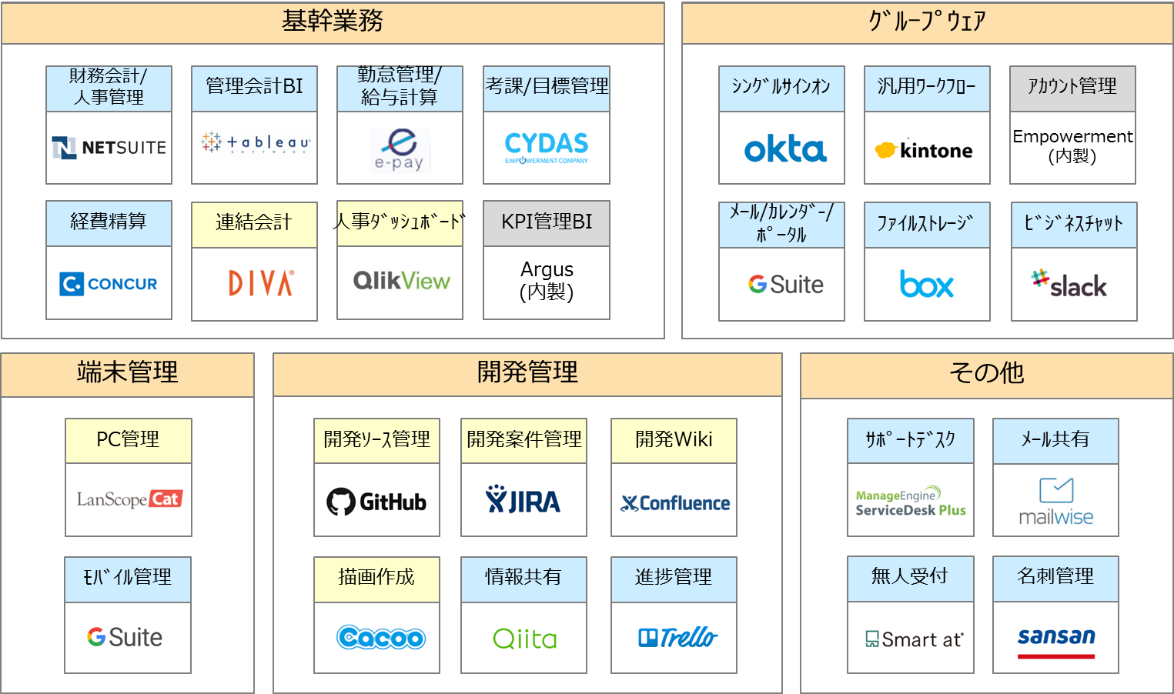
参考資料: DeNA 全社システム構成

Slide 25
SI事業者とお客様のカタチ
お客様（大企業）
未来型のIT
従来型のIT
できる中堅SI事業者
大手SI事業者
新しい取り組み、そのための技術支援
プロマネ、調達、いざというときの保険
ベンチャー企業
従来型の中小SI事業者・SES事業者
新しい技術やアイデアの提供
工数の提供

Slide 26
SIビジネスに取り憑く3匹の“お化け”
クラウド化
人材育成の停滞
人材不足
新規事業開発の休止
売上・利益の拡大
自動化
内製化
稼働率の向上
景気の拡大
新事業・新顧客
からの売上拡大
景気の変動に左右される
自分で自分の未来を
描くことができない
景気に関わらず成長できる
自分で自分の未来を
創り出せる
商品＝労働力と調達能力
商品＝技術力とチャレンジ力

Slide 27
SIビジネスの
デジタル・トランスフォーメーション
Notes:
27

Slide 28
ITに求められる需要は“工数提供”から“価値実現”へ
ITがもたらす
顧客価値
価値実現需要
<お客様のビジネスの成果に貢献>
限界利益ゼロ社会
ITビジネスに求められる価値の
パラダイム・シフト
共創
デジタル・トランスフォーメーション
工数削減の取り組み
作らない手段の充実
自動化・自律化・サービス化
工数需要
<人月による貢献>
工数削減の取り組み
作る工数の削減
ミドルウェア、パッケージ、ツール
工数削減と 需要拡大の均衡
IT需要の拡大
コスト：生産性・期間・利便性
IT需要の拡大
投資：スピード・変革・差別化
時間
Notes:
IT需要は、将来にわたって継続的に拡大するでしょうが、工数そのものを喪失させる動きもまた加速します。そうなれば、工数需要は減少に転じます。また、工数需要の内容が変わります。例えば、「コードを書く」や「テストする」といったことの多くは自動化されてゆくでしょう。一方で、戦略の策定や企画、テクノロジーの目利きや組合せ、全体設計などの上流工程に関わる人材は、これまでにもまして需要は拡大します。
その意味で、人の需要がなくなるわけではありません。ただ、作業工数に応じた労働力に対価を支払うというやり方は、自動化やクラウドとの競合や人口の減少もあり、収益拡大は期待できません。ならば、お客様のビジネスの成果への貢献に対価を頂くビジネス・モデルを拡大してゆかなければなりません。
「工数」の提供から「顧客価値実現」に貢献することへ、収益の源泉を変えてゆくための取り組みが求められています。これは、SI業界全般に関わる課題となっています。

Slide 29
SIビジネスのデジタル・トランスフォーメーション
ビジネス
企画・設計
共創
デザイン思考
お客様
お客様
事業者
システム
企画・設計
アジャイル開発
PaaS/FaaS/SaaS
超高速開発ツール
事業者
アプリケーション
開発・運用
お客様
事業者
事業者
インフラ･プラットフォーム
構築・保守
クラウド
DevOps
自動化ツール
事業者
運用管理
事業者
絶対的な安定と品質
物販 × 工数 ＝ 売上と利益
変更への柔軟性とスピード
シェア × サブスクリプション ＝ 利益と売上
Notes:
デジタル・トランスフォーメーションへの取り組みを主導するのは既存の情報システム部門から経営者や事業部門へとシフトしてゆくでしょう。そのためには、経営者や事業部門のデマンドを掘り起こし、情報システム部門がデジタル・トランスフォーメーションに取り組める環境を作り、情報システム部門の変革も合わせて、その実現に取り組んでゆく必要があります。
またこの取り組みは、既存の業務プロセスの改善ではなく、新しいビジネスの仕組みを作り出すことです。これまでのようにユーザーにどうしたいのか、何が正解なのかを教えてもらうことができません。お客様と一緒になって新しい正解を創り出してゆく、「共創」が必要となります。
「共創」とは、絶対的な正解のないところで最善の正解を生みだす取り組みです。その前提は、既存の発想にとらわれないオープンさと最新テクノロジーの活用であり、それを効率よく創り出すフレームワークが必要となります。

Slide 30
ITとの正しい付き合い方
ビジネス
経営と業務プロセス
思想としてのIT
ビジネスの変革と創造
仕組みとしてのIT
業務プロセスの効率化と実践
商品としてのIT
収益拡大とビジネスの成長
道具としてのIT
利便性の向上と多様性の許容
Notes:
■ITの4つの役割
冒頭の事例で紹介したように、ITは経営や業務の実践を支える基盤として欠かすことのできないものとなっています。「ビジネスはITと一体化」しているといってもいいでしょう。しかし、いまだ「ITは道具にすぎない」と言われることも多く、ITの本来の役割が正しく伝わっていないようにも思います。
まずはビジネスにとってITはどのような役割を果たしているのかを整理してゆきましょう。
■■利便性の向上とビジネスの多様性を支える「道具としてのIT」
ITは仕事や生活を便利にしてくれる道具として使われています。例えば、
スマートフォンやタブレットを使えば、どこからでも連絡がとれます。また、地図や乗り換え案内のアプリを使えば、無駄なくスムーズに目的地に移動できます。
表計算ソフトやワープロ、電子メールなどのオフィース・ソフトは、仕事の効率や質を高めてくれます。
帳票や表示画面のレイアウトを画面に描いてゆくと自動的にプログラムを書いてくれる開発支援ツールを使えば、プログラミングを知らない業務担当者が、情報システムを開発することができます。
このような「道具としてのIT」は、ITの専門家に任せることのできるITです。もちろん、ビジネスの現場でどのように使われるか、あるいは使い勝手や機能などは、それを利用する業務の現場の人たちの評価に耳を傾けなければなりません。しかし、先々の技術動向や他の製品やサービスと比較したコストパフォーマンスなど、専門家でなければ判断できないことも少なくありません。「道具としてのIT」と付き合うには、テクノロジーやトレンドに精通したITの専門家主導ですすめてゆくといいでしょう。
■■ビジネスの効率化や品質を高める「仕組みとしてのIT」
ITが仕事の流れを円滑にし、効率を高めてくれます。例えば、
業務の手順を知らなくても、注文データを入力すれば手続きは自動的に進んでゆき、関係する人に通知され、倉庫から荷物が出荷されます。請求書も自動で発行されます。
コールセンターでお客様からの問い合わせを請ければ、かかってきた電話番号からそのお客様の名前、過去のお問い合わせや購買の履歴が表示されます。電話で応対する人はその情報を見ながらお客様に迅速で適切な応対ができます。
誰がどのように手続きをしているかを知らなくても、交通費や経費をパソコンの画面に表示された書式に従って入力してゆけば、承認手続きから銀行口座への振込まで自動で処理されます。
このような「仕組みとしてのIT」は業務の現場とITの専門家が一緒に取り組んでいかなければならないITです。
そもそも「仕組み」とは、業務の手順を作業単位、すなわち「プロセス」という要素に分解し、時間軸に沿って並べたものです。無駄なプロセスを省き、効率の良いプロセスの順序を決め、誰もが使えるように標準化します。それをコンピューター・プログラムに置き換えることで、誰もが間違えることなく仕事を進められるようにしたのが「仕組みとしてのIT」です。経理や人事、受注、調達、生産、販売など、様々な業務プロセスがプログラムに置き換えられてきました。一旦、プログラムに置き換えられた「仕組みとしてのIT」は、人間のように融通を利かせることはできません。それを逆に利用して、「仕組みとしてのIT」を使わせることで標準化された業務プロセスを業務の現場に徹底させ、コストの削減や品質の安定、作業時間の短縮を実現しています。
一方、そんなITが停まってしまえば、仕事ができなくなってしまいます。時には経営や収益、社会に大きな影響を与えかねません。例えば、航空会社の座席予約システムが停まれば飛行機をとばすことができず社会問題になります。月末に銀行の決済システムが停止すれば、入金をうけられない企業が社員に給与を払えなくなるかもしれません。
もし、仕事の効率を高めたい、ミスを無くして仕事の品質を高めたいのであれば、その業務プロセスを改善すると同時に、それを動かしているITも手直しが必要になります。
このように「仕組みとしてのIT」は業務の「仕組み」を実現し、ビジネスの効率や品質を高める役割を果たしています。
そんな「仕組みとしてのIT」と付き合うには、経営や業務の現場の人たちが、ITの常識や可能性、その限界を正しく理解し、ITの専門家と議論しながら最適な仕組みを作り上げてゆくことが大切です。
■■ビジネスの変革や新たなビジネスの創出を促す「思想としてのIT」
ITの進化はこれまでの常識を破壊しつつあります。例えば、
高額な機器を購入し専門的なスキルを持つエンジニアいなければ扱えなかったコンピューターは、クラウドの登場で月額数百円や数千円から簡単に使えるようになりました。
機器の動作や状態を把握するには数万円から数十万円はする高価で大きなセンサーを取り付け、大きなコンピューターを横に置き、月額数十万円もする通信回線でつながなくてはなりませんでした。いまでは、数円から数百円のセンサーをワイシャツのボタンサイズのコンピューターにつなぎ、月額数百円の携帯電話の回線を使って世界中につながるインターネットを介して、様々なモノの動作や状態をどこからでも把握できるようになりました。
専門家の経験やノウハウは人工知能に置き換えられ、誰もがインターネットを介して利用できるようになりました。専門家に引けをとらない内容や精度でアドバイスしてくれたり、未来を予測し正確な判断を下してくれたりできる分野も増えつつあります。
このようにITが既存の常識を破壊し、「以前はまったく夢物語だったけど、いまでは簡単にできること」を増やし続けています。その新しい常識でものごとを考えるとき、これまでとは違う解釈や発想が生まれてきます。ITはそんな「思想」という役割を担っているのです。
「思想としてのIT」は、ビジネスの変革や新たなビジネスを創出する原動力となります。「思想としてのIT」と付き合うには、ITのトレンドを探り、その価値や世の中に与える影響を知ろうとすることが大切です。
■■収益を拡大させビジネスの成長を支える「商品としてのIT」
ITはそれ自身が商品となって、お金を稼いでくれます。例えば、
スマートフォンやパソコンから楽しめるオンライン・ゲームは、ネットの世界で武器やアイテムを販売し、より難しいシナリオへの挑戦を有償で提供しています。
オンライン・ショッピング・サイトは、商品の品揃えばかりでなく、利用者のこれまでの購買履歴や趣味嗜好を分析し、最適な商品を推奨し、売上を拡大させています。
銀行の預貯金や決済、融資といった業務は、実際の現金の移動ではなく、台帳データを書き換えることでおこなわれています。そのデータを書き換える毎に手数料が発生し、銀行に収益をもたらします。
このようにITを駆使して作った情報システムが商品となってお金を稼ぎ、ビジネスの成長を支えています。そのため、その出来の善し悪しが収益を大きく左右することになります。
そんな「商品としてのIT」はその事業を担う人たちが責任を持って設計、構築、運用をしなくてはなりません。マーケティングや営業も深く関わってくるでしょう。当然、ITにできること、できないこと、そしてITがもたらす価値や可能性を深く理解しておく必要があります。設計、構築、運用の実務はITの専門家に任せることはできますが、その成果については事業を担う人たちが責任を担わなくてはなりません。
「商品としてのIT」と付き合うには、ITについて深く精通し、ITの専門家とどのような商品を作るかを、技術的なことにまで踏み込んで議論ができなくてはなりません。
また「商品としてのIT」は、本章で既に紹介した３つのITの総力戦でもあります。つまり、
「思想としてのIT」が教えてくれる「これからの常識」で、新しいビジネス・モデルを描く。
「仕組みとしてのIT」で、便利で効率の良いビジネス・プロセスを作る。
「道具としてのIT」で、是非とも使いたいと思わせる使い勝手や見栄えの良さを実現する。
そんな取り組みが、魅力的な「商品としてのIT」を実現するのです。

Slide 31
商品としてのITの作り方
思想としてのIT
ビジネスの変革と創造
ビジネス・モデル
仕組みとしてのIT
業務プロセスの効率化と実践
商品としてのIT
収益拡大とビジネスの成長
ビジネス・プロセス
道具としてのIT
利便性の向上と多様性の許容
使い勝手や見栄えの良さ

Slide 32
「道具としてのIT」から「思想としてのIT」への進化
1960年代〜1980年代
1990年代〜2000年代
2010年代〜
ビジネス
ビジネス
ビジネス＋IT
（ITと一体化したビジネス）
IT
商品としてのIT
IT
道具としてのIT
仕組みとしてのIT
思想としてのIT
Notes:
IT利用の歴史を遡れば「道具としてのIT」が始まりでした。給与計算や製造業における部品表展開など、それまで人間がそろばんを弾いていた手間のかかる計算をプログラムに置き換えることで劇的な効率改善を実現したのです。
その後、請求書の発行や工場の組み立て作業などのルーチンワーク、書類や伝票の受け渡し、情報の共有や伝達などに適用範囲は広がりました。そのやり方は、人間が行う業務をプロセスに分解し、それぞれの無駄を省いて標準化し、プログラムに置き換えコンピューターで処理するというやり方で、「仕組みとしてのIT」と呼ばれています。一旦、プログラムに置き換えられた「仕組みとしてのIT」は、人間のように融通を利かせることはできません。それを逆に利用して、「仕組みとしてのIT」を使わせることで標準化された業務がとても効果的だったので、IT需要はさらに拡大してゆきました。
IT需要の拡大は、テクノロジーの進化を促しました。インターネットやクラウドにより、いつでもどこでも僅かな費用でだれもがITを利用できるようになり、ソーシャル・メディアやIoTの普及により、ヒトやモノのつながり、その関係も大きく変ろうしています。また人工知能やロボットの進化は、これまで人間にしかできなかったことを機械でもできるようにし、人間と機械の役割分担を変えようとしています。
また「ITと一体化したビジネス」が当たり前の時代を迎えようとしています。そうなると、ITの専門家である情報システム部門やシステム・ベンダーに任せておけばいいという考えは通用しません。もちろん、どんなデータベースを使うか、どのクラウド・サービスがふさわしいか、どの開発ツールを使えばいいのかと言ったことは、ITの専門家たちに任せたほうがいいでしょう。しかし、ITがもたらす新しい常識や可能性を正しく理解し、自社の経営戦略や事業施策に結びつけ、事業の革新を実現するのは経営者や事業部門、すなわちビジネス・オーナーの責任です。
例えば、新しく家を建てるとき、「なんでもいいから、格安で住み心地のいい家を作ってくれ」と建築会社に頼み、出来上がった家を見て「こんな家を頼んだつもりはない」と文句を言っても後の祭りです。どんな家を建てたいかは施主が考えるべきことです。自分のライフスタイルや家族構成、予算などを考え、建築会社に相談するのが普通ではないでしょうか。
建築デザインの雑誌などを読んで、こんな家にしたい、こんな家具を置きたいとこちらの想いを伝えるでしょう。建築会社は、そんなあなたの意向を請けて、専門家として、デザインや工法、設備を提案してくれるはずです。そして、ああしよう、こうしようとやり取りを繰り返しながら、待望の家が完成します。出来上がった家は、施主に引き渡されます。施主は、必要に応じて設備の追加や改修を専門家に頼みながら、自分たちの生活になじませ、より快適な生活ができるようにしてゆくものです。
どうしたいのかは施主の責任です。それは情報システムも同じです。ビジネス・オーナーは自分たちのビジネスにふさわしい情報システムは何かを考え、ITの専門家である情報システム部門やITベンダーに相談する必要があります。そのとき、ITについてはなにも知らないでは、「なんでもいいから、格安で使い勝手のいい情報システムを作ってくれ」というしかありません。そんなことでは、いいシステムなど作れるはずはありません。

Slide 33
ビジネスのデジタル化
1960年代〜1980年代
1990年代〜2000年代
2010年代〜
ビジネス
ビジネス
ビジネス＋IT
（ITと一体化したビジネス）
IT
商品としてのIT
IT
SoR System of Record
結果を処理するシステム
SoE System of Engagement
結果を創出するシステム
文化
対立

Slide 34
ビジネス価値と文化の違い
ユーザー部門のITへの期待の変化
顧客に製品やサービスを“いかに買ってもらうか”を狙う
CRM
MA
ECなど
求められる価値：スピード
結果を創出するシステム
System of Engagement
SoE
≈ モード2
ユーザー部門の要求は明確
IT部門はその要求に応える
ユーザー部門は要求が不明
IT部門はその要求を一緒に探す
モード1 ≈
SoR
System of Record
結果を処理するシステム
ERP
SCM
販売管理など
求められる価値：安定性
顧客が製品やサービスを“買ってから”を処理、格納する
『キャズム』の著者Geoffrey A. Mooreの言葉を参考に作成
Notes:
『キャズム』の著者、Geoffrey A. Mooreは、2011年に出版したホワイト･ペーパー『Systems of Engagement and The Future of Enterprise IT』の中で、「Systems of Engagement（SoE）」という言葉を使っています。彼はこの中でSoEを次のように説明しています。
様々なソーシャル・ウエブが人間や文化に強い影響を及ぼし、人間関係はデジタル化した。
人間関係がデジタル化した世界で、企業だけがそれと無関係ではいられない。社内にサイロ化して閉じたシステムと、そこに記録されたデータだけでやっていけるわけがない。
ビジネスの成否は「Moment of Engagement（人と人がつながる瞬間）」に関われるかどうかで決まる。
これまで情報システムは、顧客へリーチし、その気にさせる役割はアナログな人間関係が担ってきました。そして顧客が製品やサービスを“買ってから”その手続きを処理し、結果のデータを格納するSystem of Record（SoR）に関心を持ってきました。ERP、SCM、販売管理などのシステムがそれに該当します。
しかし、人間関係がデジタル化すれば、顧客接点もデジタル化します。そうなれば、顧客に製品やサービスを“いかに買ってもらうか”をデジタル化しなくてはなりません。Systems of Engagement（SoE）とは、そのためのシステムであり、その重要性が増していると言うのです。CRM、マーケティング・オートメーション、オンライン・ショップなどがこれに当たります。
両者に求められる価値の重心は異なります。SoRでは手続きがいつでも確実に処理され正確にデータを格納する安定性が重要になります。一方SoEでは、ビジネス環境の変化に柔軟・迅速に適応でできるスピードが重要となります。これは、システム機能の違いだけではありません。それぞれのシステムに関わる開発や運用のあり方に関わるもので、思想や文化の違いにも及びます。
デジタルな人間関係が大きな比重を占めるようになったことで、SoEで顧客にリーチし購買に結びつけ、SoRで購買手続きをストレスなく迅速、正確に処理しデータを記憶するといった連係が重要になってきます。もはや、企業の情報システムはSoRだけでは成り立たず、SoEへの取り組みを進めなくてはならないというわけです。

Slide 35
３つのIT：従来のIT／シャドーIT／バイモーダルIT
従来のIT
シャドーIT
バイモーダルIT
事業部門
事業部門
事業部門
堅牢性
安定性
正確性
安全性
完全性
堅牢性
安定性
正確性
安全性
完全性
迅速性
柔軟性
スケーラビリティ
低コスト
そこそこ/使える
堅牢性
安定性
正確性
安全性
完全性
迅速性
柔軟性
スケーラビリティ
低コスト
そこそこ/使える
モード1
SoR
モード1
SoR
モード2
SoE
モード1
SoR
モード2
SoE
情報システム部門
情報システム部門
情報システム部門
SIer／ITベンダー
SIer／ITベンダー
SIer／ITベンダー

Slide 36
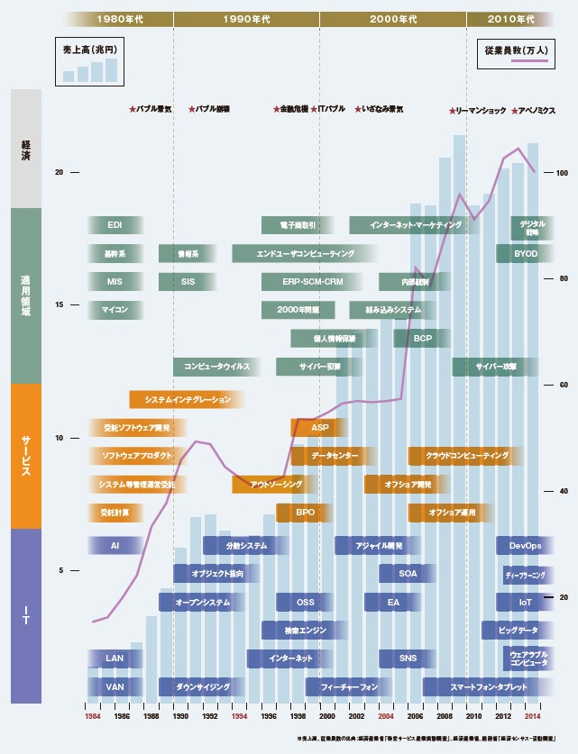
いま起こりつつある情報サービス産業の構造変化
売上規模20兆円、従業員数100万人前後を維持
モード2
民族大移動
モード1
売上や利益、社員のモード2へのシフト
情報サービス産業協会（JISA）情報サービス産業の30年より

Slide 37
何が起こっているのか？
「モード1でも、まだしばらくは何とかなりそうだ。」
「世の中はモード2に向かっているのに大丈夫だろうか？」
自分の身を守らなくては！
思考停止
人材流失
指示待ち症候群
リスク回避症候群
他者依存症候群
ストレス
不安
メンタル問題
優秀な人材から
モード２企業
ユーザー企業
変革の騎手
を失う

Slide 38
ポストSIの４つの戦略と９つのシナリオ
アプリケーション
アプリケーション
プロフェッショナル
戦略
ビジネス同期化戦略
特化型
SaaS/PaaS
内製化支援
ビジネス
サービス
シチズン
デベロッパー支援
業種・業務特化
インテグレーション
アジャイル型
受託開発
専門特化
スピード
クラウド
コンサルテーション
汎用型
SaaS/PaaS
クラウド
インフラ構築
IaaS
クラウド運用管理
データセンター
クラウド
プロフェッショナル
戦略
インフラ提供戦略
インフラ

Slide 39
詳細はこちらをご覧下さい m(_ _)m
新しいステージに立つためにどうすればいいのか
これまでと同じやり方では、収益を維持・拡大することは難しくなるでしょう。しかし、工夫次第では、SIを魅力的なビジネスに再生させることができます。
その戦略とシナリオを一冊の本にまとめました。
歴史的事実や数字的裏付けに基づき現状を整理し、その具体的な対策を示すこと。
身の丈に合った事例を紹介し、具体的なビジネスのイメージを描きやすくすること。
新規事業を立ち上げるための課題や成功させるための実践的なノウハウを解説すること。
本書に掲載している全60枚の図表は、ロイヤリティ・フリーのパワーポイントでダウンロードできます。経営会議や企画書の資料として、ご使用下さい。
発売日：2016年1月25日
著書：斎藤 昌義＋後藤 晃
体裁：A5判／本文2色／240ページ
ISBN：978-4-7741-7872-1
価格：1,880円（＋税）
http://amzn.to/1QViFJ1

Slide 40
SIビジネス変革のステップ
ステージ１
ステージ２
モード1/SoRを対象とした
伝統的なSI領域
モード2/SoEを対象とした
新しいSI領域
徹底した効率化
クラウドと自動化
新しいSI手法の熟成
アジャイルとDevOps
ステージ３
お客様のデジタル・トランスフォーメーションの実現を支援
共創と内製化

Slide 41
アウトサイド戦略とインサイド戦略
ユーザー企業
SI/IT企業
内製化支援
アウトサイド戦略
テクノロジーを使った
ビジネス･サービス
システム部門代行
テクノロジーを
使いやすくするサービス
アジャイル型請負開発
高度な専門性を
提供するサービス
インサイド戦略
Notes:
従来型のSIビジネスが難しくなることについては、何度か申し上げてきましたが、改めてその要点を整理する。
クラウドや自動化の範囲が拡大し、工数需要は減少に向かう。
仮に工数需要があっても、オフショアやクラウド・自動化との価格競争となり、人月積算を前提とした収益構造は売上拡大と利益確保が難しくなる。
求められるテクノロジー・スキルや開発・運用スキルが大きく変わるため既存人材の持つスキルとの不整合が拡大する。そのためにはスキルの転換が求められるが、低利益体質が定着している企業は、稼働率を極限まで上げなければコストをまかなえないことから、そのため収益の上がらない教育や短期的には利益を見込めない新規事業に投資できない。なお、このような状況に置かれた優秀な人材は、自らの可能性を求めて転職する可能性が高く、仮にスキルチェンジを図ろうとしても、中核となる人材を失い何もできない悪循環に陥る。
このような状況から脱却するための3つの戦略と9つのシナリオを、拙著「システムインテグレーション再生の戦略」で述べているが、それとは違う切り口から整理してみたのが、「アウトサイド戦略」と「インサイド戦略」だ。
アウトサイド戦略
ビジネスは、お客様の「困った」や「新たな御用」を解決することで成り立っている。それをお客様の外側から提供しようというのが、「アウトサイド戦略」だ。この戦略には３つのシナリオがある。
シナリオ１：テクノロジーを使った・ビジネス・サービス
これまで、SIビジネスは、「お客様にITを使わせるサービス」を提供し収益を得てきた。インフラやプラットフォームの構築、アプリケーションの受託開発や運用保守などが、これに相当する。この発想を転換し、「自らがITを使うことで、お客様の御用を担うサービス」で、収益を得るビジネス・シナリオだ。
その典型的な事例として、新日鉄住金ソリューションズ（NSSOL）のNsxpressIIという文書管理サービスがある。
このサービスは、クラウド・サービスとして、電子および紙媒体の文書を一元管理し、そのデータを自社のデータセンターで管理している。これだけでは、一般的なSaaSと大差ない。彼らの特徴は、もともとの紙媒体の文書を入力し、必要であれば、印刷配送するための人手による「入出力センター」を持ち、さらにその文書、すなわち原本を保管する倉庫業務「トランクルーム」を併せて提供していることにある。つまり、ITシステムとBPOを一体化し、お客様の「紙も含めた全ての文書を一元管理したい」という御用を解決している。
これまでなら、SI事業者の仕事は、「文書管理システム」を使わせるシステムを提供してきた。しかし、「文書を一元管理したい」御用は、そのシステムだけでは解決しない。それに付帯する業務があってこそ解決する。
そんな「御用の一部の機能をシステムとして提供する」システム・ソリューションではなく、「事業者がシステムを使って、御用のすべてを提供する」ビジネス・ソリューションを提供することへと転換するシナリオだ。これは、文書管理に限らず、広範なお客様の業務ニーズに適用可能だ。
シナリオ2：テクノロジーを使いやすくするサービス
ITを使う人の負担を減らし、テクノロジーを容易に使えるようにするサービスで収益を得るシナリオだ。一般的には、アプリケーションをサービスとして提供する場合はSaaS、開発実行環境であればPaaSと区分されるが、このように、エンドユーザーやサービス事業者が、ITの価値を容易に引き出し、活かせるためのサービスだ。
例えば、BoxやDropbox、Force.comやkintoneなど、汎用的な機能をサービスとして提供することが考えられる。また、Salesforce.comやGoogle G-suite 、Concurは、エンドユーザーがこれをそのまま使うこともあるだろうし、サービス事業者がこれを使ってITを活かしたサービスを提供することも可能だ。人工知能やIoTなどの最新のテクノロジーを使ったシステムを高度な専門性を持たなくても、あるいは、膨大な開発投資を自ら負担しなくても容易に利用できる環境を提供することもできる。
ただ、このような汎用的なサービスは規模の経済が競争優位を大きく左右するので、ここでの勝負はよほどの投資を覚悟しなければならない。そこで、汎用性を追求せず、あえて自分たちが得意とする業務領域に特化してサービスを提供することが現実的だろう。
ITをより一層活用したいユーザーに、それを容易に使えるようにするためのサービスを提供するビジネスは、テクノロジーの多様性が拡大する中、需要を拡大してゆくと考えられる。
シナリオ3：高度な専門性を提供するサービス
ひとつは、テクノロジーそのものを開発するビジネスだ。人工知能のアルゴリズム、IoTの要素技術やプラットフォーム、様々なOSSやフレームワークの開発に貢献することなど、高度な専門的知識を必要とする。例えば、金融デリバティブに関連したシステムを開発する場合は、高度な金融工学の知識やGPUの利用技術が求められるだろう。
これを自らの製品やサービスとして提供することも可能だが、このような高度な専門性を求めるシステム開発を受託することができれば、例え人月積算ビジネスであっても高い単金を得られ、利益率は高まる。
もうひとつは、アプリケーション・システムやITインフラの企画・設計などのコンサルティングだ。ビジネス規模を大きくすることはできないが、高い利益率は期待できる。また、アウトサイド戦略のシナリオ1と2、および、後述するインサイド戦略にビジネスを拡げるきっかけを掴むことができる。
インサイド戦略
グローバル化の進展、ビジネス・ライフサイクルの短期化、顧客嗜好の多様化といったビジネス環境の変化は、スピードや俊敏性を経営に求めている。ITは、この要請に即応できなくてはならない。それには、開発や運用の内製化がひとつの選択となる。しかし、開発や運用の仕事は、これまでは外部に依存してきた。そのため社内には、スキルも人材もない。また、間接要員と見做されている情報システム部員を増員するという経営判断は、なかなか難しい。
そう考えれば、ここにビジネスのチャンスがある。具体的には、３つのシナリオが考えられる。
シナリオ1：お客様の内製化を支援する
お客様の人材を育成し、内製化を支援する。そのために、お客様をSI事業者に出向させ、スキル移転をおこなっている企業もある。
確かに内製化が進めば、全体としてのアウトソーシング需要は減り、これまで開発に従事していた事業者は淘汰されることになる。しかし、だからといって、全てを内製化できるわけではない。むしろ、内製と外注の役割の分化が最適化され、全体としての生産性を高めてゆくことになるはずだ。そのときに、切られる側に立つか、残る側に立つかがはっきりする。
このような状況を自ら創り出すことで、「残る側」に立ち、お客様のシェアを拡大させるシナリオだ。
シナリオ2：IT部門の機能を代行する
中小企業に向いているシナリオだ。中小企業は、ITの専門家もいなければ、CIOも不在だ。IT部門さえない。こういう企業のCIO、開発、運用を代行する需要はあるだろう。
例えば、ソニックガーデンの「納品しない受託開発」は、このようなサービスだ。お客様の経営者や業務部門の方と必要なシステムは何かを徹底して議論し、本当に経営や業務に貢献できるシステムのみを開発する。
支払いは月額定額、いうなれば顧問料のような位置づけだ。その範囲であれば、必要な追加や変更、新規開発を行う。必要かどうか分からない、あったらいいは開発しないことで、効果を最大限に引き出し品質の向上を図る。開発はアジャイルで、そして運用や開発の基盤は、クラウドを使うことによってコストとスピードを担保する。
このようなやり方は、そのための人材を容易に増やせないことが課題だ。また企業の規模も小さなところや大企業でも特定の事業部門との直接契約になると考えられる。そのため、事業規模の拡大は容易ではないが、安定した収益と利益の確保が期待できる。
継続的、安定的にお客様との信頼関係を築き、なによりも工数ではなく、効率やスキルを高めることで収益に貢献できるから、エンジニアのモチベーションを高めることもできる。
シナリオ3：アジャイル型請負開発
アジャイル型請負開発は、アジャイル開発の思想を請負開発に持ち込もうという取り組みだ。
アジャイル型請負開発では、ビジネス価値、つまり、「業務を遂行するうえでなくてはならないプロセス」に絞り込んで開発すべき対象範囲を決めてゆく。「必要かどうかわからない」、「あったほうがいいかもしれない」というものは、対象から外す。そして、おおよその工数と期間の見通しを立てて金額を決め、請負契約を締結する。
そのうえで、ビジネス価値で優先順位を決めて、ひとつひとつ完成させてゆく。ひとつのプロセスを完成させる期間（反復／イタレーション）は1〜2週間となり、この期間は仕様凍結される。ただ、ウォーターフォール型のように長期の仕様凍結は不要だ。そのため、期間途中でこの優先順位が変われば、合意した工数と期間の範囲内で入れ替えることができるので、ユーザーの変更要求に柔軟に対応できる。
重要なところから完成させ、反復ごとに、それ以前のプロセスも含めてユーザーの検証を請けるので、期間後期になるほどに重要なプロセスが多くの検証をうけ、バグは徹底して潰される。また、後期に開発されるほど重要度の低いプロセスになるので、たとえそこで問題が生じても全体に及ぼす影響は少なく、結果的に期間内に出来上がるシステムの完成度は高いものになる。
また、請負契約を締結し、金額を確定しているので、日々改善に努め、生産性を高めていけば、原価を低減させ、利益を拡大させられる。これは働く現場のモチベーション向上につながる。
このようなやりかたで、次の３つの狙いを実現します。
ユーザーが本当に使うシステムだけを作ることで、ムダな開発投資をさせない。
ユーザーからの変更要求にも柔軟に対応し、ユーザーが納得して使えるシステムを実現する。
ユーザーが納得できる予算の中で最善の機能を実装し、約束した期間の中で最高の品質を実現する。
「アジャイル型請負開発は、この３つの狙いを実現することで、「顧客満足」という顧客価値を提供すると同時に、「幸せな働き方の実現」と「利益の拡大」という事業者価値の享受を両立する受託開発のビジネスモデルといえるだろう。
ポスト SIの戦略やシナリオは、他にもあるだろうが、いろいろと考え、試してみることで、自分たちにとっての最適解を見つけるしかない。
人月積算型受託開発、運用・開発要員の派遣だけでは、いずれ厳しくなることは明らかだ。早く手を打たなければ、手遅れになることは、いうまでもない。

Slide 42
これからの営業スタイル（１）
競争優位
のシフト
営業3.0
イノベーション営業
ビジネスのデザイン
組み合わせ=ソリューション
営業2.0
ソリューション営業
プロダクト
組み合わせ=ソリューション
プロダクト
営業1.0
プロダクト営業
プロダクト

Slide 43
これからの営業スタイル（２）
バージョン
営業 １.０
営業 ２.０
営業 ３.０
スタイル
プロダクト営業
ソリューション営業
イノベーション営業
活動起点
自分たちの製品やサービス
顧客の課題やニーズ
お客様の変化
製品やサービスの性能や機能の優位性、あるいはコストパフォーマンスの高さ
課題解決やニーズを満たすためのテクノロジーやプロセスの組み合わせの適応性や優位性
顧客に提言し新しい気づきやビジョンを与えられること
提供価値
カウンターパート
購買担当や責任者
プロセス責任者
変革推進者
購買担当者や責任者の発見
↓
要求仕様の明確化
↓
競合優位な条件の設定と交渉
↓
調達とデリバリー
プロセス責任者の発見
↓
ニーズや課題の収集と分析
↓
最適な組み合わせの設計と提案
↓
プロジェクト管理とプロデュース
変革推進者の発見
↓
徹底した顧客理解と深い考察
↓
ビジョンと変革プロセスの提示
↓
事業成果への貢献とプロデュース
営業活動
プロセス
自分たちの製品やサービスについての知識
競合の製品やサービスについての知識と差別化についての見解
調達や購買の知識や有利な条件を引き出すことができる交渉力
テクノロジーやビジネスプロセスについての知識
意志決定プロセスの理解とプロセスを遂行・管理できる能力
納得を引き出すドキュメンテーションやプレゼンのスキル
経営やビジネスについての広範な知識
経営の課題やビジョンについての分析力・考察力
共感を引き出すコミュニケーション能力
求められる能力

Slide 44
「共創」の３タイプ
それぞれが
自分のリスクをとらない
共創は失敗する
共創
Co-Creation
お客様と手を組んで
ビジネスを創り育てる
双方向の関係
共有の関係
連携の関係
？
？
？
提供者
顧客
Notes:
こちらをご覧下さい
http://www.netcommerce.co.jp/blog/2016/09/10/10157
「共創」
最近、この言葉をよく目にするようになりました。特にデザインやマーケティングの界隈で使われているようですが、IT企業でも「顧客との共創」を掲げ、お客様との関係を深化させてゆこうという想いから、経営方針としているところや、「共創サービスの体系化」を発表し、ブランドとして広めて行こうというところもあるようです。
この言葉は、2004年、米ミシガン大学ビジネススクール教授、C.K.プラハラードとベンカト・ラマスワミが、共著『The Future of Competition: Co-Creating Unique Value With Customers（邦訳：価値共創の未来へ-顧客と企業のCo-Creation）』で提起した概念と言われています。企業が、様々なステークホルダーと協働して共に新たな価値を創造するとという概念「Co-Creation」の日本語訳です。
この言葉が、いま注目されるようになったのは、ビジネスのスピードが加速し、その変化へ即応の如何が企業の死命を制する時代になった、という意識が高まったことが背景にあるようです。
苦労して築き上げた競争優位であっても、ビジネス環境の変化は急激で、ひとつの競合優位を長期継続的に維持することができなくなりました。連続的に競合優位を生みだし続けることができなければ、生き残れない時代となったのです。
「市場の変化に合わせて。戦略を動かし続ける」
米コロンビア大学ビジネススクール教授、リタ・マグレイスの著「The End of Competitive Advantage（邦訳：競争優位の終焉）」にこのように書かれています。また、企業のもつ競争優位性が競争を通じてあっという間に消えてしまう市場の特性を「ハイパーコンペティション」といい、いままさにそんな時代にあることを、事例を示しながら紹介しています。IT業界など、まさに「ハイパーコンペティション」な状況にあると言えるでしょう。
こういう時代にあっては、一企業だけで連続して競争優位を生みだし続けることは困難です。そこで、「共創」によって競争優位を生みだし続けようという考え方に期待が寄せられているのかもしれません。
「共創」は、その相手やその組み方によって、３つのタイプに分けることができそうです。
双方向の関係
価値の提供者である企業が、お客様と一緒になって、価値を産み出してゆこうという取り組みです。既存の商品やサービスを売り込むことではなく、お客様と共に課題と向き合い解決方法を考えてゆくことや、新たなビジネス・モデルを作ってゆこうという取り組みです。
お客様を駆け引きや交渉の相手と捉えるのではなく、課題を解決したい当事者としての視点を持ち、対等な立場で議論を進め、新たな価値を生みだしてゆくことが大切になります。
オープンな関係
コンソーシアムやコミュニティのようなオープンな関係を築き、同じテーマを共有して、知恵を出し合い、議論してゆこうという取り組みです。誰かに依存し、成果の一方的な受容者となるのではなく、そこに参加する誰もが、それぞれの役割を果たし、自律的にリーダーシップを発揮して、新たな価値を生みだしてゆこうというものです。
連携の関係
価値を生みだしたい主体となる企業が、自社だけでは満たすことのできない不足を他社と連携、協力して解決してゆこうという取り組みです。この関係は、発注者と提供する業者という関係ではなく、一緒になって課題に向き合い、アイデアを出し合って新たな価値を生みだしてゆこうというパートナーシップの意識がなくてはなりません。企業の格が違う、業界が違うという理由で上下関係を意識しての取り組みは、成果をあげることはできません。
これら３つのタイプに共通し、欠かすことのできない思想が「オープン」です。「オープン」とは、「他人の成果を自分の成果として自由に使えること」と考えることができます。
成果を共有する
その成果を加工、追加し価値を高める
その結果を共有し、このサイクルを維持、拡大してゆく
そんな取り組みと言えるでしょう。こうやって、新しい組合せを作り出し、これまでに無い新しい価値を生みだすこと、すなわち「イノベーション」を生みだしてゆく取り組みです。
20世紀初頭に活躍したオーストリア・ハンガリー帝国生まれの経済学者シュンペーターは、初期の著書『経済発展の理論』の中で、イノベーションについて「新結合(neue Kombination)」という言葉を使っています。これは、クレイトン・クリステンセンによる「一見、関係なさそうな事柄を結びつける思考」というイノベーションの定義とも符合するものです（Wikipedia参照）。つまり、それまでのモノ・仕組みなどのこれまでに無い新しい組合せを実現し、新たな価値を生み出して社会的に大きな変化を起こすことを意味する言葉です。
この「オープン」の思想が、イノベーションを生みだす源泉となり、共創を支えることになるのです。
また、「共創」における「双方向の関係」が、IoTによって、これから大きな進化を遂げてゆくことについても考えておく必要があります。
これまで、製造業のビジネスは、メーカーが価値を創造し、それを顧客が購入して価値を消費することで成り立っていました。そのため、魅力的な価値をモノに作り込み、その価値で顧客の購買意欲をかき立てる「Good’s Dominant Logic」を前提としていました。しかし、モノにセンサーが組み込まれ、使用者の使用状況が逐次把握できるようになれば、
その使用状況に合わせて製品の機能や性能をそこに組み込まれたソフトウェアをアップデートさせることで向上させる
使用状況から、故障やトラブルを予見し、事前に対処して使用者の安全、安心を担保する
実際の使用状況をデータとして、それに基づき、よりよいよい製品を開発を行う
モノを作って提供するだけではなく、提供した後の使用の段階でも継続的につながりサービスを提供し続ける、そんなモノとサービスが一体となったところに価値を生みだし、それを商品の魅力としてゆこうという「Service Dominant Logic」が優位になってゆくでしょう。そんな共創のあり方が生まれつつあります。
お客様との関係を深化させてゆこうという想いから、「共創」という言葉を掲げることは、すばらしいことです。しかし、それが、「お客様の立場で物事を考えよう！」や「顧客目線で考えよう！」といった、これまで幾度となく唱えられてきた「お題目」と同じであるとすれば、何とも残念なことです。
ビジネスにイノベーションを生みだす原動力としての「共創」の意味に真摯に向き合い、具体的な施策に結びつけてゆくことが大切ではないでしょうか。

Slide 45
「お客様」は誰か？
お客様は誰？
〇山 △男 39歳
▢▢株式会社
西日本営業部
営業業務課
ニーズ起点
自分たちのできることに都合が良い
お客様の「あるべき姿」
お客様の
あるべき姿？
具体的にイメージできる
お客様の「あるべき姿」
自分たちのできることに都合が良い
市場・顧客・計画
お客様のあるべき姿を実現するために
何をすべきか？
シーズ起点
自分たちには、
何ができるか？
自分たちには、
何ができないか？

Slide 46
失敗するPoCと成功するPoCの違い
うちも、IoTで何かできないのか？
いまうちの抱える課題は何だろう？
競争力強化には何をすべきだろう？
“何か”て言われてもなぁ？
何をすればいいのだろう？
何を解決すれば、
ブレークスルーできるのか？
業績を向上させられるのか？
現状のプロセスをそのままに
使えそうなところを探す
そのための最適な手段は？
IoTは最適な手段なのか？
使えそうなところに使って
使えるかどうかを検証する
事業の成果（売上や利益）に
どれだけ貢献できたのか？
使えることは確認できたが、
これで何が実現できるの？
短期長期の経営課題や事業課題を
解決することが目的となっている
何かを解決／実現することではなく
“使ってみる”ことが目的となっている
「ビジネスの成果」で評価し改善のサイクルを回す！
「使ってみた」という成果は残るだけで次に続かない！

Slide 47
PoCを成功させるための3つのこと
顧客価値を明確にすること。
新しいサービスを実現することが顧客価値ではない。結果としてこうなっていたいという「あるべき姿」を実現すること。
お客様のお客様の業績が向上する。
世の中に新たな価値を提供できる。世の中の常識を変えられる。
ぜひ、それを実現したいというパッションがある。
外部に丸投げしないこと。
自分で手を動かす。お客様と対話しながら、試行錯誤して、一緒になって最適解が何かを模索すること。
最初から仕様書は作れない、結果として、仕様書ができあがる。
「あるべき姿」を共有し、確認をすることで、目指すべき方向を確認する。
アジャイル開発、DevOps、クラウドを前提に取り組む。
テクノロジーのトレンドにアンテナを張ること。
常に最新がいいとは限らない。しかし、旧態依然とした方法論や使ったことがあるテクノロジーにこだわらず、選択肢を拡げること。
「自分たちには何ができるか」ではなく「お客様のために何をすべきか」から考える。
手段ありきの発想ですすめない。
「あるべき姿」の実現にとって、合理的に最適な手段を選択する。

Slide 48
求められる人材

Slide 49
変革のリーダーたるよき抵抗勢力とは
評論家やアウトロー、あるいは単なる批判者ではなく、自分の与えられた職務の中で批判的な精神を持ち、改善策を探し、これを実践する人。
ビジネスやテクノロジーのトレンドについて好奇心を絶やさず、情報収集や勉強を怠らない。
分析的に物事を捉え、自分の理屈を語れる。
人の意見に耳を傾け、それについて自分の意見を示すことができる。
社内外に人的なネットワークを持ち、特にコミュニティや勉強会などで、社外との広い緩い繋がりを持っている。
自分の職掌範囲を自覚し、その達成に誠実に向きあっている。

Slide 50
だめなITベンダー・SI事業者の行動特性
注意すべきITベンダー・SI事業者の行動特性
このような行動特性を示す理由
自分たちの「できること」でしか
解決策を示そうとしない。
自分たちの収益を優先して考えている。
新しいコトへのリスクを嫌っている。
経営やリソースに余裕がない。
機能や性能については説明できるが
経営や事業の成果にどのような貢献が
できるのか説明できない。
お客様の立場で考える習慣がない。
経営や業務に関心や知識がない。
お客様の成果より自分たちの成果を優先している。
これからのテクノロジーやその可能性について
分かりやすく説明できない。
勉強していない。あるいはその習慣がない。
分かってもらおうという意欲が欠如している。
自分たちのできないことに関心がない。
新しい方法論や見積を求めても
旧来のやり方で提案しようとする。
仕事のやり方を変えたくない。
読めないリスクはできるだけ避けたい。
自分たちの業績評価基準に反する。
新しい方法論やテクノロジーの適用を求めると
保証できない、実績がない、時期尚早などの
ネガティブ・ワードで翻意を迫る。
相手の想いを理解しようという意欲がない。
そもそも知識がなく、学ぶ意欲も乏しい。
新しいコトへチャレンジする意欲がない。

Slide 51
一緒に仕事をしたいITベンダー・SI事業者
自分たちの事業や経営の価値を意識しているか
ITが自分たちの事業や経営にどのような価値を提供してくれるのかを具体的に説明してくれる
売上増やコスト削減とIT活用をロジカルに分かりやすく結びつけて説明してくれる
自分たちにできることだけではなく、他社も含めた「世の中常識」を客観的に説明してくれる
自分たちの個別の事情に配慮してくれているか
自社の業種や規模などの個別事情を考慮した説明をしてくれる
自社の個別の事情や課題、要件について理解し、営業やエンジニアの誰もが共有できている
自社の業種や業態に関連した専門的知識やスキルを持った人が担当してくれる
一緒になって成功しようという意欲を持っているか
専門用語を乱発することなく、難しいことでも理解できるようにわかりやすく説明してくれる
ヒアリングシートなどが体系化されており、人に依存しない品質維持が確保されている
標準の提案書を手直しするのではなく、自社向けに作る提案書を提示してくれる
初期段階から技術や業務のわかるエンジニアが同席し、生産性の高い議論ができる
自らのリスク・テイクする覚悟でコミットしてくれる
「教師」あるいは「良き相談相手」となれるひとが、参加してくれている

Slide 52
伝えるべきこと
情報システム部門
経営者・事業部門部門
内容
魅力
価値
何ができるのか？
コストは安いのか？
実績はあるのか？
これまでと何が違うのか？
コスパは適正なのか？
うちで使えるのか？
事業に貢献をするのか？
投資対効果に見合うのか？
どう活かせばいいのか？
性能が、大幅に向上します！
これまでより、安くなります！
運用が楽になりトラブルも減少します！
社員のやる気が、向上します！
売上や利益が、大幅に増えます！
新しい市場で優位なポジョンを築けます！

Slide 53
求められる対応力
計画通り確実に実現する力
計画不能・臨機応変に対応する力
調達力
先見性
実装力
技術力
スピード
品質力
俊敏性
お客様の良き相談相手
内容
魅力
価値
調達先と単金相場
プロジェクト管理とトラブル対応
サーバー･仮想化・ストレージ・ネットワーク
デジタル・トランスフォーメーション
マイクロサービス・コンテナ・Kubernetes
アジャイル・DevOps・クラウド・サーバーレス

Slide 54
「良き相談相手」とは
「良き相談相手」とはタイムトラベルの添乗員
過去
現在
未来
共感と承認
現状と課題
あるべき姿と解決策
お客様のそれぞれの「時間」に寄り添う

Slide 55
お客様の幸せを支える
情報システム部門から経営者・事業部門へ
「効率化やコスト削減」から「事業の成功や競争力の強化」へ
「守りと強化」から「創造と変化」へ
「調達力と品質」から「スピードと先見性」へ
お客様の幸せ
お客様を「過去」から「未来」へ
確実にお連れする
タイムトラベルの添乗員

Slide 56
スキルの再定義
今も昔もこれからも変わらないミッション
お客様を成功させ、成長させることで
自分たちも成功し、成長すること
「スキル」の再定義が必要！
「自分は○○系」と決めつけるな！
変わらなければいけないのは知識・プロセス・スキル

Slide 57
学び続ける大切さ、それを支える学びの力
独学力
つながり力
陳腐化するスキルの新陳代謝
直感力の育成
客観性と論理性の醸成
多様な価値観やロールモデルの発見
ビジネス・チャネルの開拓
共感と深い学び
「変身資産」を積み上げる
経験の蓄積に頼った「ベテラン」の不良資産化が加速する時代
アウトプット力
インプットの増大
人脈の拡大
ストーリー化能力の強化

Slide 58
時間を作る
「決心を固めてから行動する」はうまくいかない！
「時間」を作る
朝のゴールデンタイム
行動を起こす→習慣になる→決心が固まる

Slide 59
ITビジネス・プロフェッショナルの条件
ITについての専門性
経営や業務についての専門性
言葉を知っているかどうかではない。日々進化するテクノロジーを顧客価値に結びつけて、それを説明でき、解決策の相談に応え、実現できること。
経営や業務についてお客様以上に考察し、どこに課題があるかを見つけ、その課題を解決するためにテクノロジーをどのように使えばいいかを考え、デザインできること。
お客様の成功に貢献すること
売上や利益の拡大
事業の変革や改革
新規事業・顧客の創出
人を幸せにし成長させることで
自分を幸せにし成長させる
発信者になれ、起点になれ。そうすればそこに同じようなヒトたちが集まってくる。そういう人たちが知識をもたらし成長を支える。
自分の会社のためではない。世のため人のために役立つために、自分は何をすべきかを考え、ぶれずに行動する情熱。
同僚や遊び仲間だけではない
人のつながりとイニシアティブ
世のため人のために役立とう
というパッション

Slide 60
「アウトプット思考」をしよう！
アウトプットし続けることで
インプットを増やし続ける

Slide 61
「アウトプット思考」とは？
ヒトに伝えるためのアウトプットを作る
情報を集めなくてはならない
取捨選択・整理整頓しなくてはならない
分かりやすい表現をしなくてはならない
インプットの絶対量が増える
自分の知識体系に組み込まれる
新たな組合せや発想が生まれる
インプット
思考
“10”のインプットから
”1”のアウトプットを生みだす
アウトプット

Slide 62
「アウトプット思考」とは？
「自 分」が「商 品」
「商品力」は「自分力」
「自分力」は「アウトプット力」
人脈 の拡大！
どれだけの人を知っているかではなく
どれだけの人に知られているかが人脈
マルチ・ステージ・ライフを生き抜くために
多様な価値観やロールモデルを知る
+ 信頼のネットワークを拡大する

Slide 63
「アウトプット思考」とは？
「伝えた」という自分の真実ではなく
「伝わった」という相手の真実が大切
アウトプット思考のすすめ
誰かに伝えることを前提に思考する
興味を持ってくれるだろうか？
この表現や説明で理解してもらえるだろうか？
美しいだろうか？

Slide 64
「アウトプット思考」とは？
アウトプット思考

Slide 65
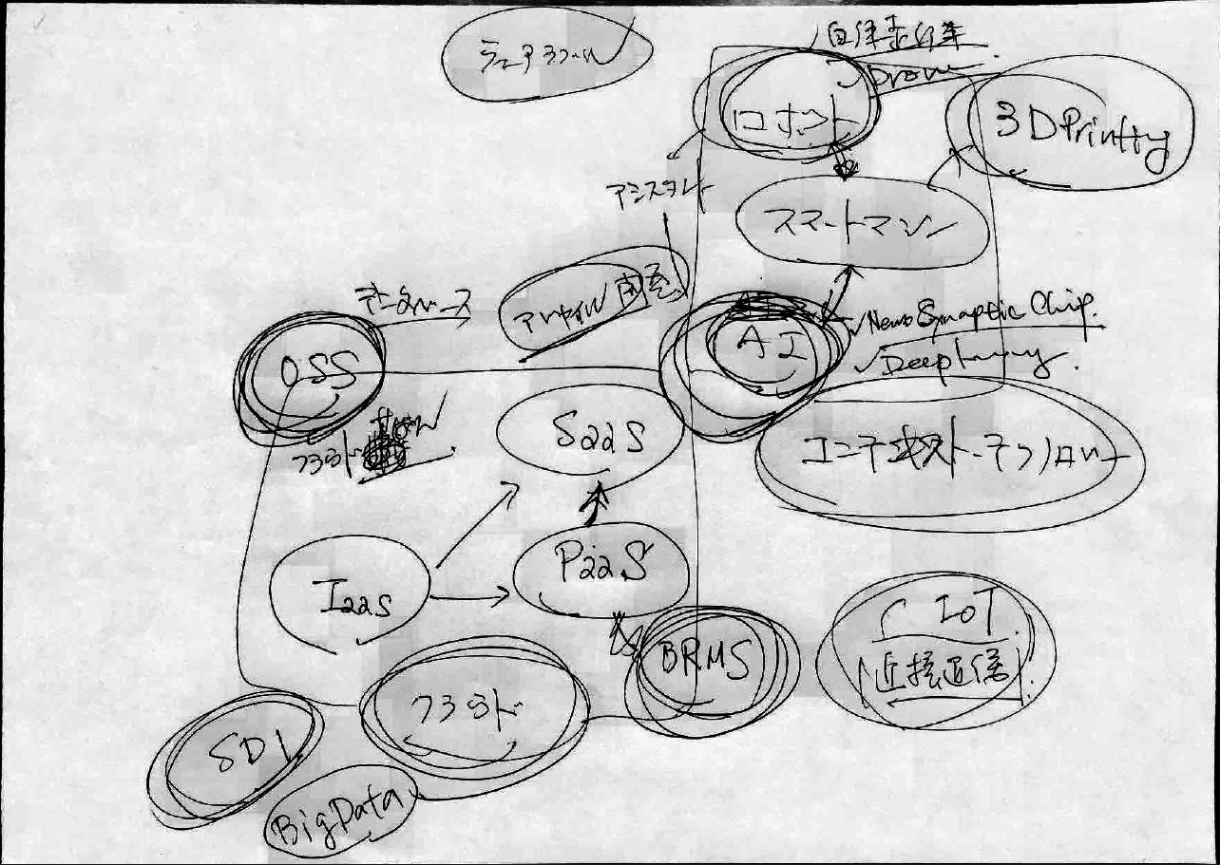
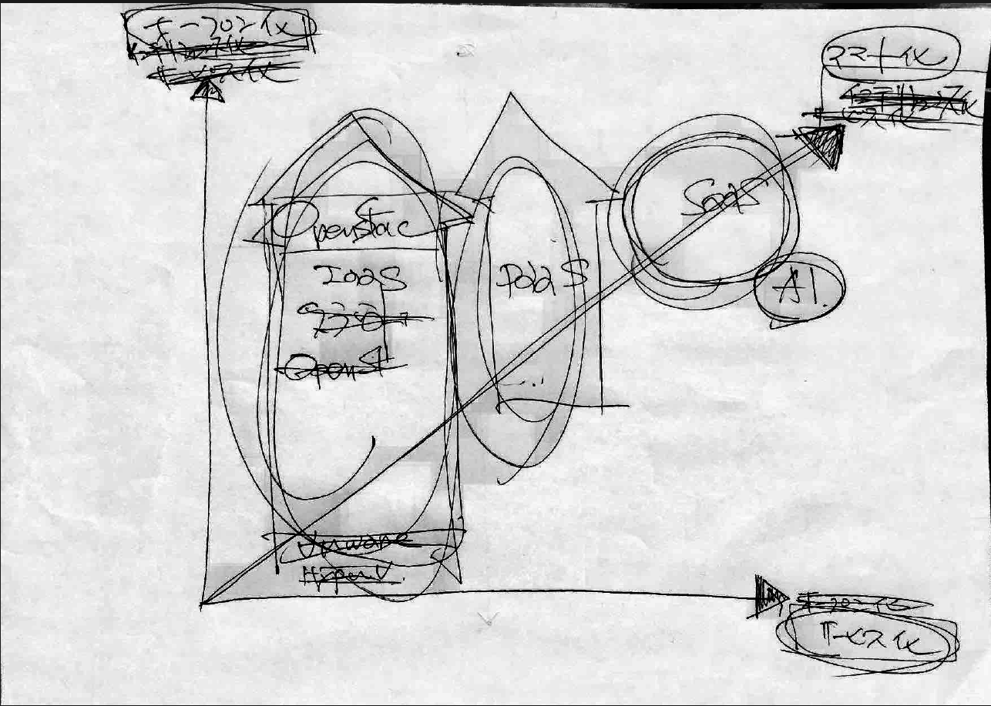
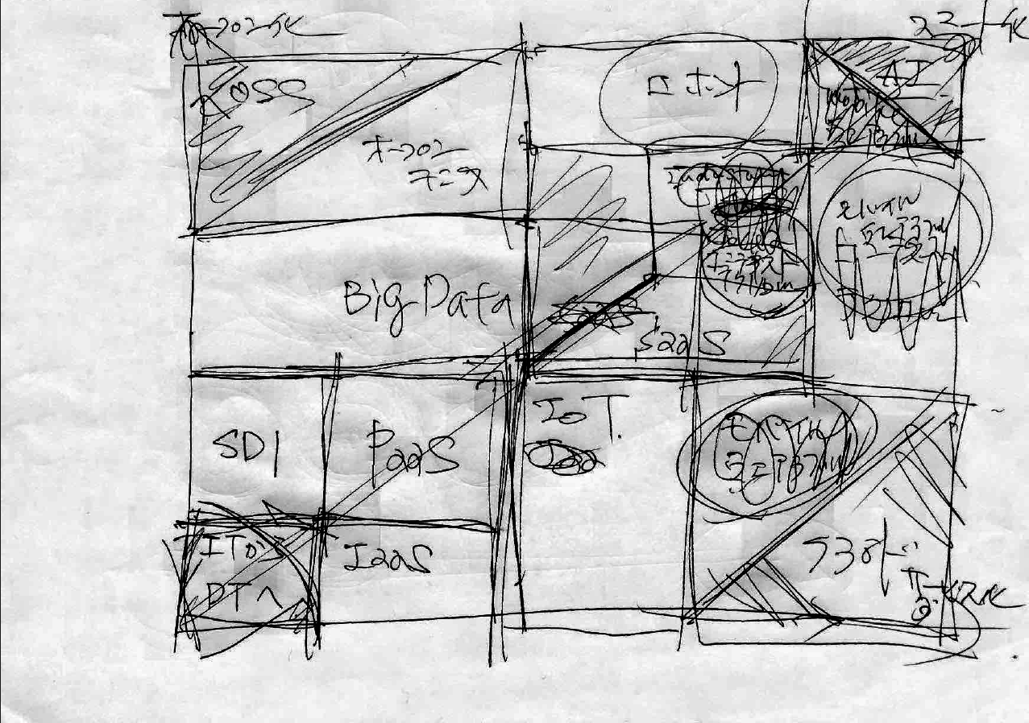
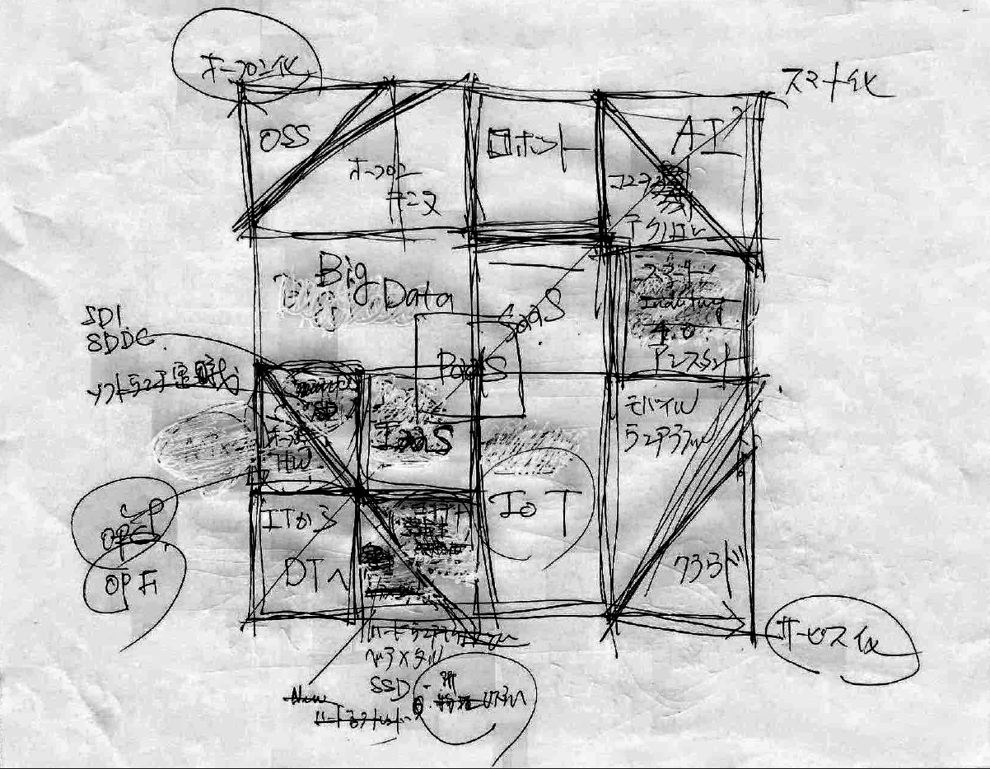
「アウトプット思考」とは？

Slide 66
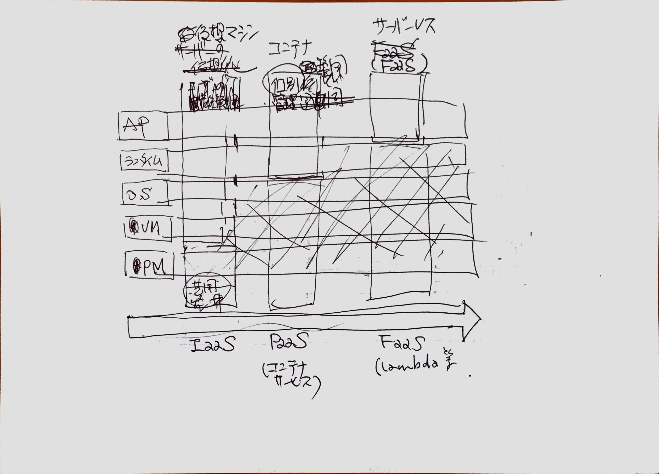
「アウトプット思考」とは？
道具の操作に邪魔されるな！
想像の翼を拡げて飛び回れ！
道具はアウトプットを創らない
アウトプットを仕上げるだけ！

Slide 67
100年人生を生き抜くために！

Slide 68
「働き方改革」で何を目指すのか
働き方改革
テクノロジーの進化
AIや自動化が既存スキルの不良資産化を加速し人生の「旬」の期間を短縮
ライフスタイルや医療・衛生・栄養
が改善し高齢化を助長
社会に必要とされる人材であり続ける
単一スキル／単一キャリアの限界を脱して
マルチスキル／パラレルキャリアへ転換する
クロスオーバー人材
異なる分野の物事を組み合わせて
新しい物事を作り出せる人材
法律や制度
在宅・リモート勤務
業績評価・人事制度
兼業･副業
事業目的・経営理念
環境づくり
労働時間

Slide 69
100年人生を生きるには学びつつけるしかない
25歳
65歳
85歳
100歳
3ステージ・ライフ
これまで
学び
仕事
引退
マルチ・ステージ・ライフ
これから
学び
仕事
学び
仕事
学び
仕事
引退
学び
学び
仕事
常に社会で必要とされる存在であり続けるために！
「変身」し続けることで自分の価値を保ち続ける！

Slide 70
社会人における「学び」の３段階
プ ロ
新しいことや難しいことを任せられる段階
自社だけではなく、世の中についての常識に精通し、変化に敏感で、未来を先読みしている。社内外に豊富な人脈を持っている。
新しいことを創り出す。
新しいことや例外的なことに
対処できる。
この段階で「学び」を
やめてしまう人が多い
一人前
意識せずに仕事がこなせる段階
経験を重ねることで、
いろいろな仕事のパターンを覚え
既存の仕事の延長であれば、
臨機応変に対処できる。
ルーチン･ワークの手順を
意識しなくてもこなせる段階
業務の8割はルーチンワークで成り立っている
“素人”である自分を自覚し
“素人”からの脱出を目指す
素 人
ルーチン･ワークの手順を
意識しなければこなせない段階
要領よく仕事がこなせない段階
ひとつひとつ丁寧な仕事をすることで、
要領や仕事のコツ、ビジネスに必要な
基本的な常識を学んで行く。

Slide 71
100年人生を生き抜くための5つの原則
100年人生を生き抜くためには、マルチステージ／マルチキャリアしかない
１．時間を作る
「何をやろうかと考え、決心してから行動する」は失敗する。
まずは「時間を作る」ことから始める。やってるうちに決心は固まる。
朝の１時間を征すれば、人生を征す。
２．人的ネットワークを築く
似たもの同士や同じ職場だけではなく、生き方の違う人たちとつき合う。
多様な価値観や生き方、ロールモデルを知る。人生に沢山の選択肢を増やす。
自分が「起点」になれ！そこに良き仲間や知恵が集まる。
３．失敗を積み重ねる
「若気の至り」という一生に一度の時期に沢山失敗せよ。
失敗しても殺されない。怒られるだけで終わる。
成功は人様のおかげ、失敗は自分の責任と心得よ。
４．丁寧な仕事をする
「要領よく」は考えるな。
いまの自分にできる精一杯で最高の仕事をせよ。
限界を知れば、自ずと要領は見えてくる。
５．想像力を働かせる
相手の幸せのために働け。そうすれば自分も幸せになれる。
相手の立場だったら自分はどのように考え、行動するかを想像せよ。
相手のやりたいこと、でも自分にはできないことこそ、やるべき価値がある。

Slide 72
変革のステージに立てるかどうかの３つの問いかけ
「違和感」を持っていますか？
「地図」を持っていますか？
「向かい風」を感じていますか？

Slide 73
ネットコマース株式会社
180-0004 東京都武蔵野市吉祥寺本町2-4-17
エスト・グランデール・カーロ 1201
http://www.netcommerce.co.jp/

